Slide 1
LA GIORNATA DELLA GENTILEZZA
ATTIVITA’ ASINCRONA INTERDISCIPLINARE
INGLESE ED. CIVICA –
ARTE E IMMAGINE
INS. ZANFARDINO - GIOVANZANTI CLASSI 4C

Slide 2
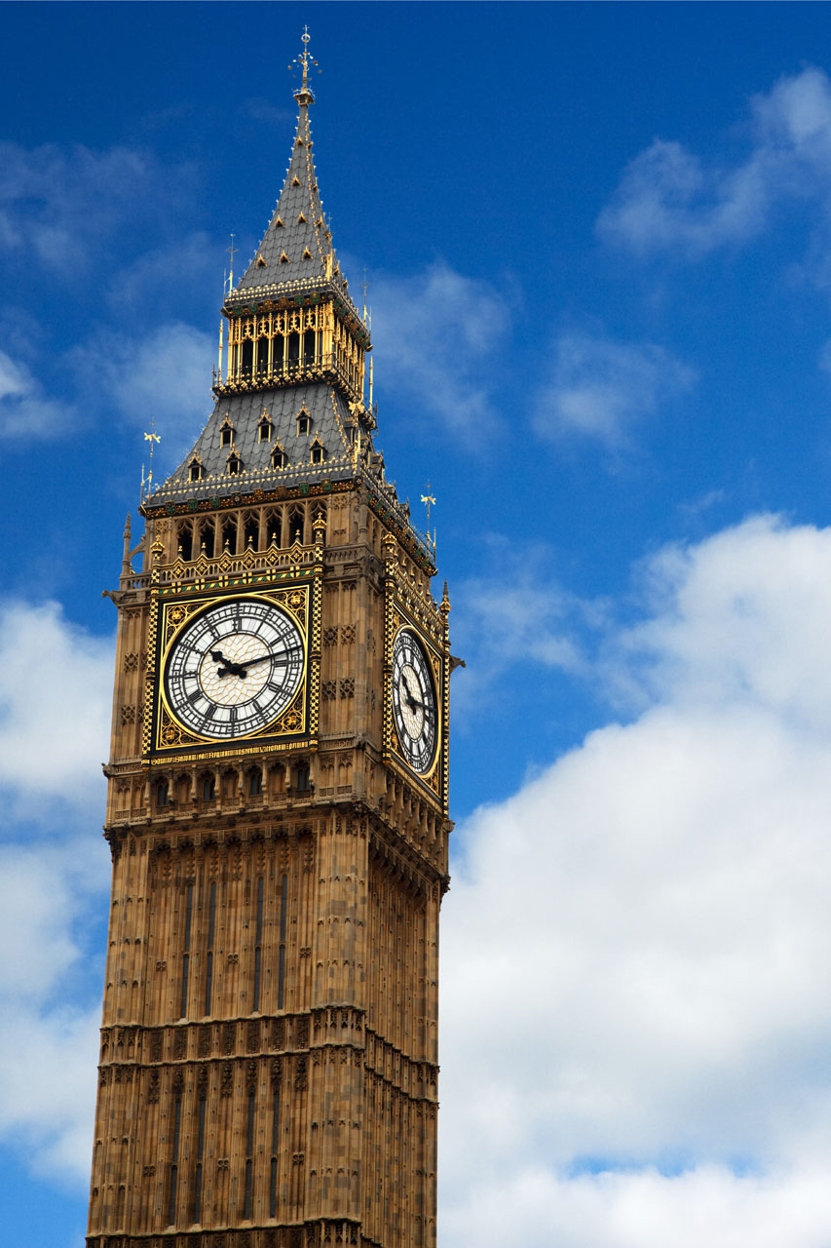
Listen and repeat
CLICCA

Slide 3
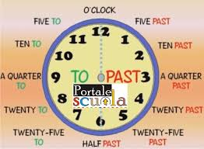
IMPARIAMO A LEGGERE L’ORA IN INGLESE COMPLETA LA SCHEDA RIPRODUCENDO SUL QUADERNO SOLO SEI OROLOGI A TUA SCELTA

Slide 4
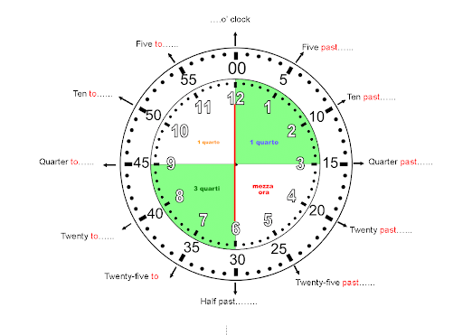
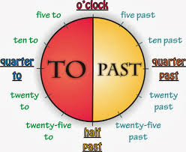
O’ CLOCK – PAST- TO. QUARTER- HALF..
Le parole dell’orologio in lingua inglese

Slide 5
GUARDA IL VIDEO E IMPARARE L’ORA SARA’ PIU’ SEMPLICE

Slide 6
E ORA GIOCHIAMO CON L’OROLOGIO PROVA ,SE VUOI, A COSTRUIRNE UNO

Slide 7
L’ALBERO DELLA GENTILEZZA
E ORA TOCCA A TE….
LE GOCCE DI GENTILEZZA

Slide 8
IL VASO DEI FIORI DELLA GENTILEZZA DA DONARE ALLE PERSONE CUI VUOI BENE DIVERTITI A RELIZZARLO CON CARTONCICINI COLORATI E SCRIVENDO NEI FIORI LE PAROLE GENTILI

